Slide 1
Юбилейный цикл «История в лицах и событиях: к 75-летию НИИТОН»
Борьба с травматизмом в период формирования СарНИИТО
1946 – 1948 гг.
(по материалам государственных и ведомственных архивов)
С.Е. Гришин, В.Ю. Ульянов,
В.В. Островский, И.А. Норкин
д.п.н., профессор С.Е. Гришин,
начальник отдела библиографической информации и документационного обеспечения НИИТОН СГМУ
апрель 2020 г., Саратов

Slide 2
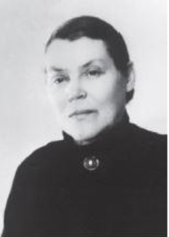
Профессор
Базилевская Зоя Васильевна

Slide 3
приказ № 788 по минздраву СССР от 26 декабря 1946 г. «Об улучшении травматологической помощи»
«Возложить на институты травматологии и ортопедии и институты ортопедии и восстановительной хирургии инструктивно-методическое руководство травматологической помощью в краях, областях», в первом полугодии 1947 г. организовать травматологические пункты при институтах.

Slide 4
История вопроса
Саратовские ученые еще до Великой Отечественной войны ставили вопрос об организации травматологических пунктов.
Выступая на одном из ученых Советов института, профессор Н.И. Краузе отметил: «Мы неоднократно ставили этот вопрос перед Горздравом, но несмотря на все наши старания, не смогли добиться проведения его в жизнь»

Slide 5
Травматологический пункт
Травматологический пункт был открыт в августе 1947 года на базе поликлиники с её штатом.
Пункт обслуживал жителей города с травмой органов движения и опоры, пострадавших только от механических травм.
Травматологический пункт работал круглосуточно, рентгеновский кабинет работал 12 часов.

Slide 6
первый не на базе института травмпункт был организован при поликилинике № 5 Сталинского района Саратова
А.А. Крыловым, который с 1 октября 1949 г. стал работать земестителем директора СарНИИТО по науке.

Slide 7
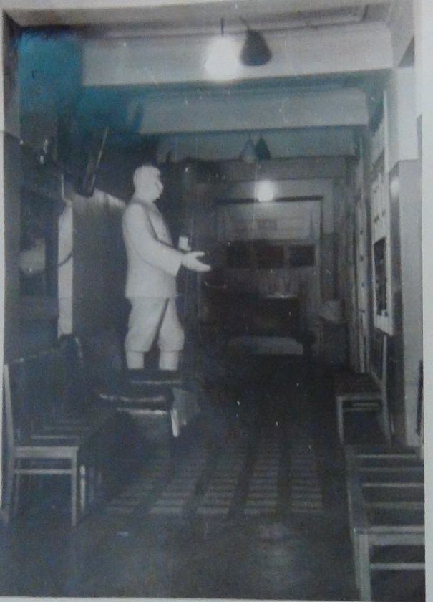
Коридор и ожидальня травматологического пункта СарНИИТО

Slide 8
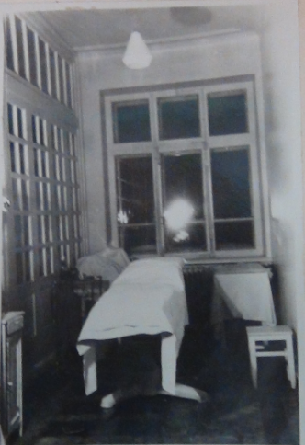
Операционная травматологического пункта

Slide 9
Исследование причин травматизма
Институт активно включился в борьбу с травматизмом.
Решением спецсовещания при начальнике Управления госпиталей Минздрава РСФСР 5 июля 1947 г. был отмечен вклад института в решение данной проблемы.

Slide 10
Исследование причин травматизма
СарНИИТО обследовал 18 000 школьников, что составило 36 % всех детей школьного возраста города Саратова, и наметил конкретные планы дальнейшей работы с детским калечеством.
Итоги саратовского обследования послужили основой для команды организовать при поликлиниках институтов детские отделения.

Slide 11
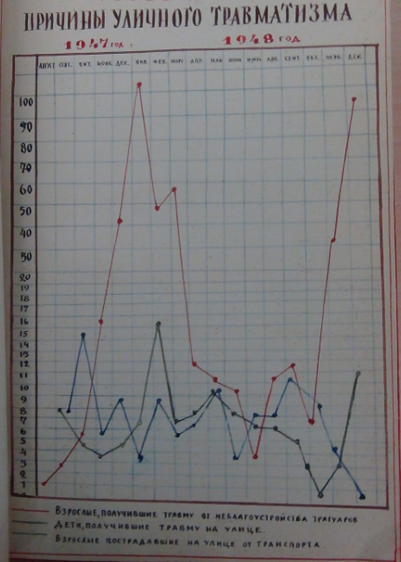
Причины уличного травматизма по двухлетним данным института

Slide 12
Количество травм, зафиксированных в травмпункте института в 1948 г.

Slide 13
Количество переломов костей, зафиксированных в травмпункте института в 1948 г.

Slide 14
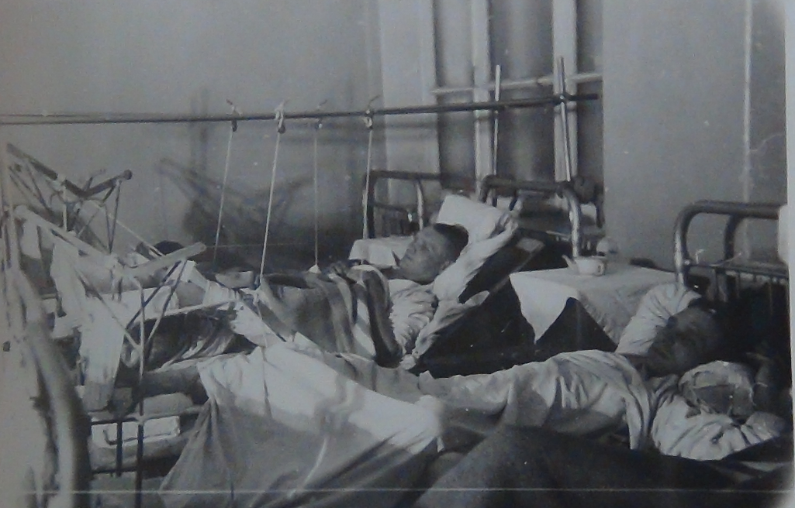
Палата травматологического отделения

Slide 15
25-28 сентября 1947 года – проведение первой ортопедической межобластной конференции.
ДОКЛАДЫ
Бабиченко Е.И. - «Травматизм и борьба с ним на цементных заводах»
Вайнштейн М.Н. - «Детский травматизм и борьба с ним»
Иоффе Е.П. - «Сельскохозяйственный травматизм крупных совхозов Саратовской области»

Slide 16
Спасибо за внимание!

